Slide 1

安卓开发简单介绍
张博玥
2014.8.12

Slide 2
配置开发环境
1、下载安装JDK(Java Development Kit)，并配置JDK环境变量
2、下载并安装eclipse
3、下载并配置Android SDK的环境变量
4、下载并安装ADT

Slide 3
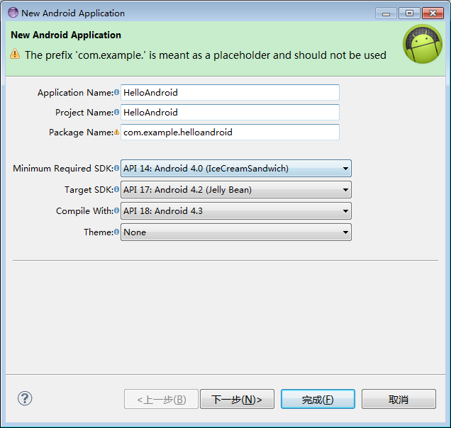
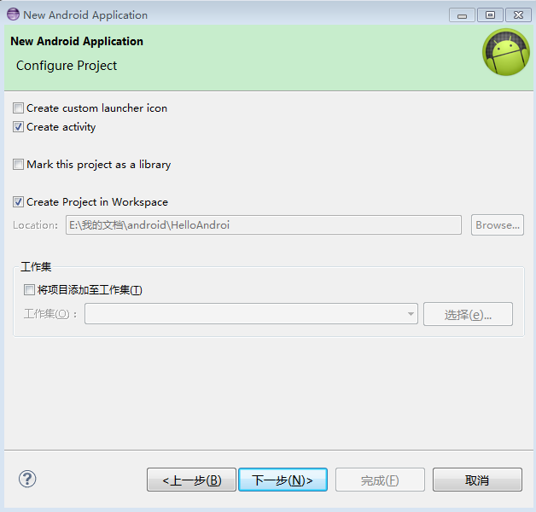
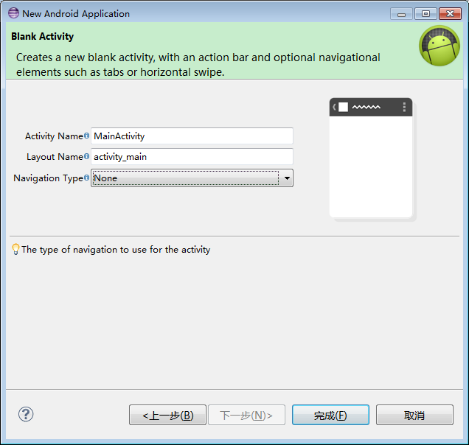
第一个android项目

Slide 4
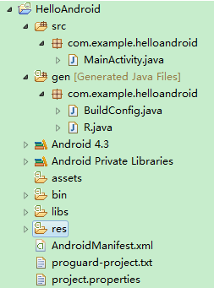
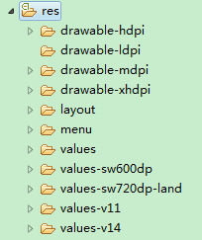
项目目录结构
res目录下的所有文件都会自动在R.java文件中生成资源ID。而assets目录则不会。

Slide 5
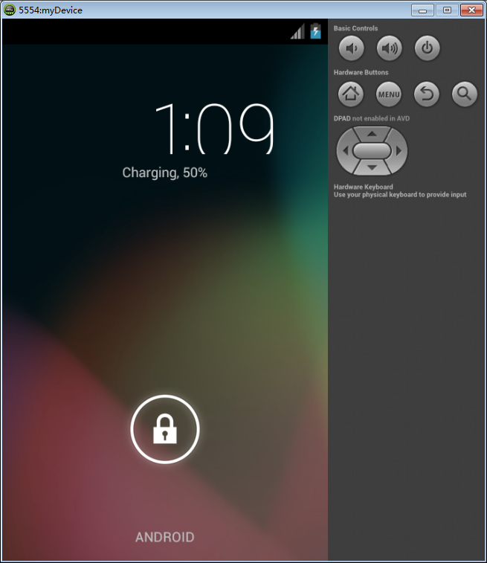
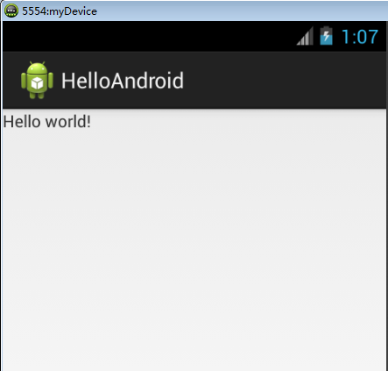
运行结果

Slide 6
AndroidManifest.xml
<manifest xmlns:android="http://schemas.android.com/apk/res/android"
package="com.example.helloandroid"
android:versionCode="1"
android:versionName="1.0" >
<application
android:allowBackup="true"
android:icon="@drawable/ic_launcher"
android:label="@string/app_name" >
<activity
android:name="com.example.helloandroid.MainActivity"
android:label="@string/app_name" >
<intent-filter>
<action android:name="android.intent.action.MAIN" />
<category android:name="android.intent.category.LAUNCHER" />
</intent-filter>
</activity>
</application>
</manifest>

Slide 7
安卓组件 —— Activity
Activity是Android组件中最基本也是最为常见的四大组件（Activity，Service服务,Content Provider内容提供者，BroadcastReceiver广播接收器）之一。
在一个android应用中，一个Activity通常就是一个单独的屏幕，它上面可以显示一些控件也可以监听并处理用户的事件做出响应。Activity之间通过Intent进行通信。
简而言之，Activity就是一个活动的窗口。

Slide 8
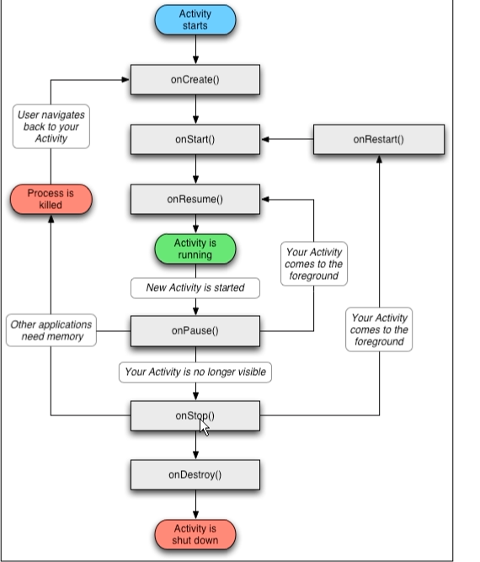
安卓组件 —— Activity

Slide 9
MainActivity.xml
public class MainActivity extends Activity
{
@Override
protected void onCreate(Bundle savedInstanceState)
{
super.onCreate(savedInstanceState);
setContentView(R.layout.activity_main);
}
public boolean onCreateOptionsMenu(Menu menu)
{
// Inflate the menu; this adds items to the action bar if it is present.
getMenuInflater().inflate(R.menu.main, menu);
return true;
}
}

Slide 10
layout目录及其下的界面文件
res目录下有一个layout目录，该目录下存放所有的界面文件，文件类型为xml。例如自动生成的MainActivity.xml内容如下：
<LinearLayout xmlns:android="http://schemas.android.com/apk/res/android"
xmlns:tools="http://schemas.android.com/tools"
android:layout_width="match_parent"
android:layout_height="match_parent"
tools:context=".MainActivity" >
<TextView
android:layout_width="wrap_content"
android:layout_height="wrap_content"
android:text="@string/hello_world" />
</LinearLayout>

Slide 11
android应用的界面开发与纯粹的java软件开发是不一样的。Google公司在早期设计的时候，为了能让界面代码与控制代码分开，提高代码的可维护性，将界面开发设计为一个xml文件，通过标签的方式描述界面。类似于html。
android主要有以下Layout方式：LinearLayout、RelativeLayout、TableLayout、FrameLayout、AbsoluteLayout。

Slide 12
<LinearLayout xmlns:android="http://schemas.android.com/apk/res/android"
xmlns:tools="http://schemas.android.com/tools"android:layout_width="match_parent"
android:layout_height="match_parent"
android:orientation="vertical" >
<FrameLayout android:layout_width="match_parent"
android:layout_height="match_parent">
<fragment
android:id="@+id/fragment_home"
android:layout_height="match_parent"
android:layout_width="match_parent"
class="com.UI.micxiyou.HomeActivity" />
</FrameLayout>
<com.UI.Indicator
android:id="@+id/indicator"
android:layout_width="match_parent"
android:layout_height="match_parent" />
</LinearLayout>

Slide 13
谢谢！

